Slide 1
Βασικές Αρχές Μέτρησης
Κεφάλαιο 2

Slide 2
Μαθησιακοί στόχοι
Στο τέλος αυτής της ενότητας θα είστε σε θέση:
να κατανοείτε τα διαφορετικά επίπεδα μέτρησης,
να κατανοείτε τις βασικές διαφορές μεταξύ των διαφορετικών κλιμάκων μέτρησης,
να διακρίνετε τα διαφορετικά είδη μεταβλητών και τον τρόπο με τον οποίο χρησιμοποιούνται στην έρευνα,
να γνωρίζετε τις ομοιότητες και διαφορές των διαφορετικών επιπέδων στατιστικής επεξεργασίας δεδομένων,
να κατέχετε τις βασικές έννοιες, όπως πληθυσμός, δείγμα, τυχαία δειγματοληψία και αντιπροσωπευτικό δείγμα, καθώς και τον ρόλο που παίζουν στη στατιστική, και
να γνωρίζετε πότε και γιατί θα πρέπει να χρησιμοποιήσετε ένα παραμετρικό ή ένα μη παραμετρικό κριτήριο.

Slide 3
Η μέτρηση στην επιστήμη
Μέτρηση (measurement): Είναι μια διαδικασία κατά την οποία προσδίδουμε αριθμητικά δεδομένα σε κάποιο αντικείμενο, σύμφωνα με κάποιους λογικά καθορισμένους κανόνες
Κλίμακα μέτρησης (scale of measurement): Κάθε χαρακτηριστικό που μελετούμε απαιτεί και διαφορετικούς κανόνες σύμφωνα με τους οποίους του προσδίδονται αριθμητικά δεδομένα.
Κάθε συγκεκριμένο σύνολο από τέτοιους κανόνες ορίζει μία κλίμακα μέτρησης (scale of measurement).

Slide 4
Κατηγορική (nominal) κλίμακα
Οι αριθμοί της κλίμακας χρησιμοποιούνται μόνο ως σύστημα κατηγοριοποίησης
Τα χαρακτηριστικά που μετράμε απλά κατατάσσονται ή ταξινομούνται σε κατηγορίες
Κάθε άτομο μπορεί να τοποθετηθεί μόνο σε μία κατηγορία
Οι αριθμοί που χρησιμοποιούνται σε αυτή την κλίμακα δεν έχουν αριθμητικές ιδιότητες (π.χ., δεν μπορούν να προστεθούν)
Παράδειγμα: Το φύλο (0 = Γυναίκα, 1 = Άνδρας)

Slide 5
Ιεραρχική (ordinal) κλίμακα
Οι αριθμοί της κλίμακας χρησιμοποιούνται για να αποδώσουν θέση ή σειρά σε μια ομάδα
Ιεραρχεί ανθρώπους, αντικείμενα ή καταστάσεις κατά μήκος ενός συνεχούς
Εκφράζει τη θέση που έχει κάποιος ή κάτι σε μια ομάδα
Δεν μας δίνει πληροφορίες για τη διαφορά που υπάρχει ανάμεσα στις θέσεις κατάταξης
Παράδειγμα: Η Εκπαιδευτική Βαθμίδα (1 = απόφοιτος δημοτικού, 2 = απόφοιτος γυμνασίου, 3 = απόφοιτος λυκείου, 4 = απόφοιτος ΑΕΙ)

Slide 6
Κλίμακα ίσων διαστημάτων (interval)
Μας δίνει πληροφορίες για τις διαφορές που υπάρχουν ανάμεσα στις θέσεις μιας κατάταξης
Ίσες διαφορές μεταξύ αριθμών δηλώνουν ίσες διαφορές στο χαρακτηριστικό που μετράται
Δεν υπάρχει η έννοια του «απόλυτου μηδέν»
Δεν μπορούμε να χρησιμοποιούμε χαρακτηρισμούς που περιέχουν αναλογίες
Παράδειγμα: Η θερμοκρασία

Slide 7
Αναλογική (ratio) κλίμακα
Η κλίμακα που έχει το «απόλυτο μηδέν» και στην οποία η αναλογίες έχουν νόημα
Το αντικείμενο Α είναι δύο φορές πιο μακρύ από το αντικείμενο Β
Ο αριθμός μηδέν δείχνει απόλυτη απουσία της ιδιότητας που μετράμε
Υπάρχει αντικειμενικό σημείο εκκίνησης
Μας δίνει τις περισσότερες πληροφορίες καθώς περιλαμβάνει τις ιδιότητες όλων των προηγούμενων κλιμάκων
Παράδειγμα: Το βάρος

Slide 8
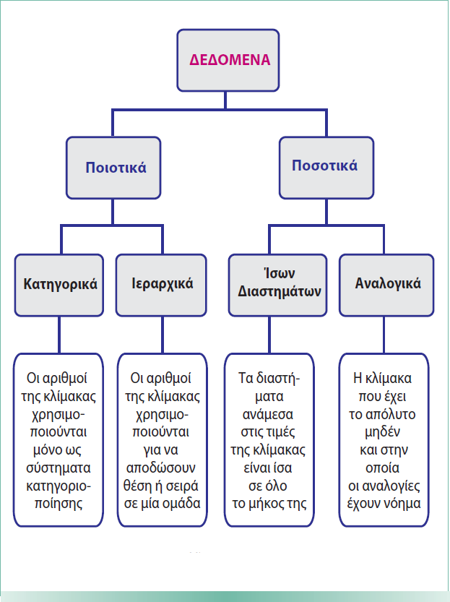
Ταξινόμηση δεδομένων με βάση την κλίμακα μέτρησης

Slide 9
Μεταβλητές
Κάθε ιδιότητα ενός αντικειμένου ή μια κατάσταση που παίρνει διαφορετικές τιμές. Οι τιμές αυτές δεν είναι απαραίτητο να είναι αριθμητικές
Παραδείγματα:
Σχολική επίδοση, επαγγελματική επιτυχία, βάρος, νοημοσύνη, στάση απέναντι στον ρατσισμό.

Slide 10
Είδη μεταβλητών
Ποιοτικές μεταβλητές (qualitative variables): μεταβάλλονται σε είδος ενώ οι τιμές τους εκφράζονται με λέξεις
π.χ., το φύλο, η εθνικότητα, το θρήσκευμα, η οικογενειακή κατάσταση κ.ά.,
Ποσοτικές μεταβλητές (quantitative variables): μεταβάλλονται σε ποσό ενώ οι τιμές τους είναι αριθμοί αναφερόμενοι σε συγκεκριμένες μονάδες
π.χ., το βάρος, το ύψος, ο δείκτης νοημοσύνης, η αρτηριακή πίεση κ.ά.,
Ασυνεχείς ή διακριτές μεταβλητές (discrete variables): περιλαμβάνουν μόνο έναν συγκεκριμένο (περιορισμένο) αριθμό μετρήσιμων τιμών
Συνεχείς μεταβλητές (continuous variables): λάβουν οποιαδήποτε τιμή ανάμεσα στη χαμηλότερη και την υψηλότερη τιμή της κλίμακας που χρησιμοποιείται για τη μέτρησή τους
Αυτή η μέτρηση δεν ολοκληρώνεται –τουλάχιστον θεωρητικά– ποτέ.

Slide 11
Είδη μεταβλητών
Εξαρτημένη μεταβλητή (dependent variable): σε ένα πείραμα ή σε μία έρευνα είναι η μεταβλητή που μετρούμε
τα δεδομένα της έρευνάς μας (π.χ., ο χρόνος αντίδρασης, ο δείκτης νοημοσύνης, η μνημονική ικανότητα, το ύψος, το βάρος κ.λπ.)
Ανεξάρτητη μεταβλητή (independent variable): η μεταβλητή την οποία ο ερευνητής χειρίζεται για να διαπιστώσει αν ασκεί κάποια επίδραση επάνω στην εξαρτημένη μεταβλητή
καφεΐνη vs. ψευδοφάρμακο (placebo)

Slide 12
Είδη στατιστικής επεξεργασίας δεδομένων
ΠΕΡΙΓΡΑΦΙΚΗ ΣΤΑΤΙΣΤΙΚΗ (DESCRIPTIVE STATISTICS)
Τη χρησιμοποιούμε για να περιγράψουμε και να οργανώσουμε τα δεδομένα που συλλέξαμε από την έρευνά μας είτε σε μορφή πίνακα είτε σε μορφή γραφικής αναπαράστασης
Παραδείγματα: μέσος όρος, τυπική απόκλιση, πίνακες συχνοτήτων, κυκλικό διάγραμμα, ιστόγραμμα συχνότητας
ΕΠΑΓΩΓΙΚΗ ΣΤΑΤΙΣΤΙΚΗ (INFERENTIAL STATISTICS)
Τη χρησιμοποιούμε όταν θέλουμε να εξάγουμε συμπεράσματα για μια μεγάλη ομάδα ατόμων (ΠΛΗΘΥΣΜΟ), βασιζόμενοι μόνο στα δεδομένα που συλλέξαμε από μια μικρότερη ομάδα ατόμων (ΔΕΙΓΜΑ)
Παραδείγματα: κριτήριο t, ΑΝΟVA, παλινδρόμηση, SEM

Slide 13
Μερικές βασικές έννοιες
Πληθυσμός (population): το σύνολο των παρατηρήσεων
Δείγμα (sample): ένα υποσύνολο του πληθυσμού, το οποίο μελετάμε
Αντιπροσωπευτικό δείγμα (representative sample): δείγμα που αντικατοπτρίζει με ακρίβεια τα χαρακτηριστικά που συνθέτουν τον πληθυσμό (μικρογραφία του)

Slide 14
Μερικές βασικές έννοιες
Παράμετροι (parameters): Οι αριθμητικές τιμές που συνοψίζουν τα δεδομένα του πληθυσμού
Στατιστικοί δείκτες (statistics): Οι αριθμητικές τιμές που συνοψίζουν τα δεδομένα του δείγματος
Τυχαία δειγματοληψία (random sampling): κάθε μέλος του πληθυσμού έχει ακριβώς τις ίδιες πιθανότητες με όλα τα υπόλοιπα μέλη του πληθυσμού να πιλεγεί στο δείγμα.

Slide 15
Μέθοδοι στατιστικής επεξεργασίας δεδομένων
ΠΑΡΑΜΕΤΡΙΚΕΣ ΜΕΘΟΔΟΙ (PARAMETRIC STATISTICS)
Στατιστικές μέθοδοι που βασίζονται στην πρότερη γνώση ή υπόθεση αναφορικά με συγκεκριμένα χαρακτηριστικά του πληθυσμού (π.χ., κατανομή τιμών)
ΜΗ ΠΑΡΑΜΕΤΡΙΚΕΣ ΜΕΘΟΔΟΙ (NON-PARAMETRIC STATISTICS)
Στατιστικές μέθοδοι που δεν προϋποθέτουν υποθέσεις για τις πληθυσμιακές παραμέτρους
Δεν είναι τόσο ισχυρές όσο οι παραμετρικές μέθοδοι

Slide 16
Σύγκριση παραμετρικών και μη παραμετρικών στατιστικών κριτηρίων

